Slide 1

06-binary-search-tree

Slide 2

עץ חיפוש בינארי – Binary Search Tree (BST)
8
הגדרה: עבור כל צומת x, תת עץ שמאלי מכיל צמתים שערכם קטן מx.key- תת עץ ימני מכיל צמתים שערכם גדול מ-x.key. כל תת עץ חייב להיות גם עץ חיפוש בינארי.
3
10
תכונות של BST
1
6
14
לכל קודקוד x בעץ חיפוש בינארי T:
אם y קודקוד הנמצא בתת העץ השמאלי של x, אז y.key≤ x.key
אם y קודקוד הנמצע בתת העץ הימני של x, אז y.key ≥ x.key
מפתח מינימלי: המפתח של הקודקוד השמאלי ביותר
מפתח מקסימלי: המפתח של הקודקוד הימני ביותר
4
7
13

Slide 3
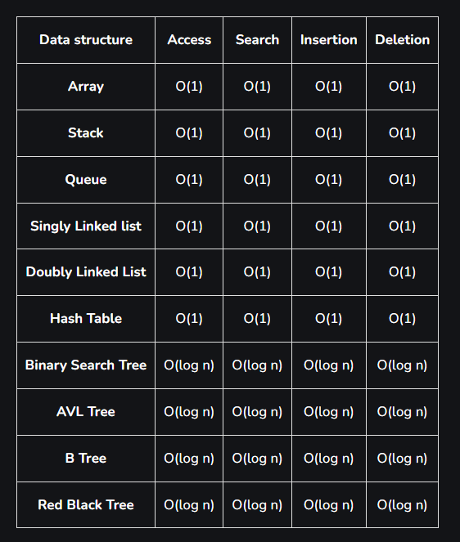
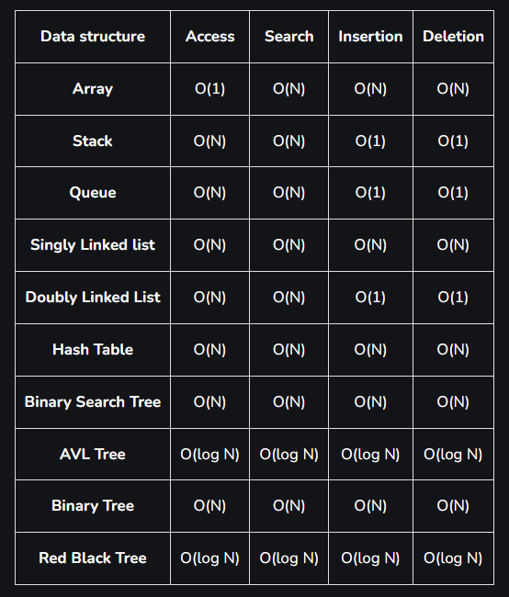
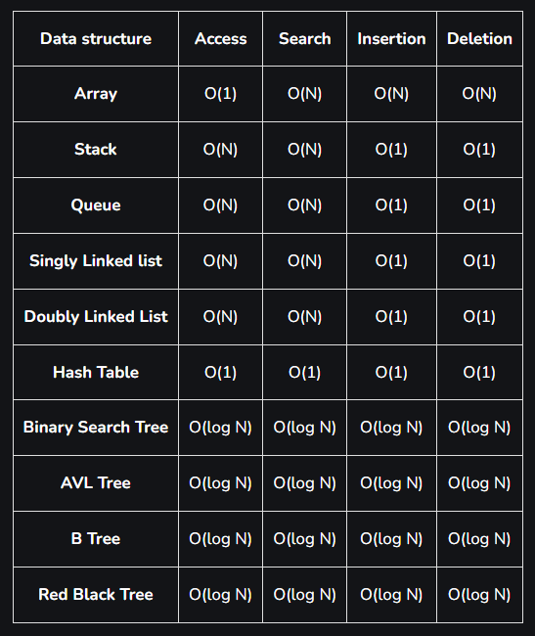
Time complexities of different data structures
Best case time complexity of different data structures for different operations
Worst Case time complexity of different data structures for different operations
The average time complexity of different data structures for different operations

Slide 4
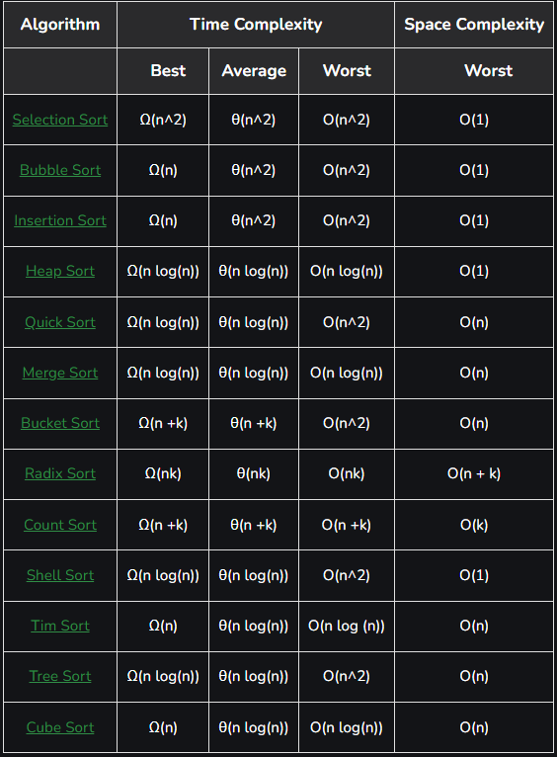
Time Complexities of
all Sorting Algorithms

Slide 5
תרגיל 1
a) 1, 2, 3, 4, 5, 6, 7
b) 4, 2, 1, 3, 6, 5, 7
c) 1, 6, 7, 2, 4, 3, 5
נתונה סדרה של מספרים. בכל אחד מהסעיפים, בנו עץ חיפוש בינארי, בהנחה שמתחילים מעץ ריק והמספרים נכנסים לפי הסדר (משמאל לימין) .
a
1
c
2
b
1
4
3
6
4
2
6
2
7
5
1
3
5
7
4
6
3
5
7

Slide 6
תרגיל 2
בנה שני עצי חיפוש בינאריים מערכים הנמצאים בקבוצת הערכים: {2, 3, 5, 5, 7, 8}
b
a
5
3
3
7
2
5
2
5
8
5
7
8

Slide 7
מחיקת אלמנט מעץ חיפוש בינארי
קיימות שלוש אפשרויות :
לאלמנט שמוחקים אין בנים .
לאלמנט שמחקים יש בן אחד .
לאלמנט שמוחקים יש שני בנים

Slide 8
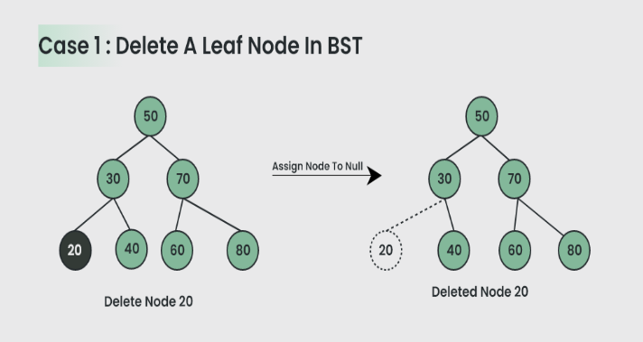
מחיקת אלמנט מעץ חיפוש בינארי
לאלמנט שמחקים יש בן אחד.

Slide 9
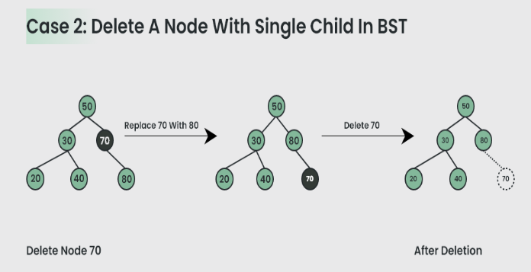
מחיקת אלמנט מעץ חיפוש בינארי
2. לאלמנט שמוחקים אין בנים.

Slide 10
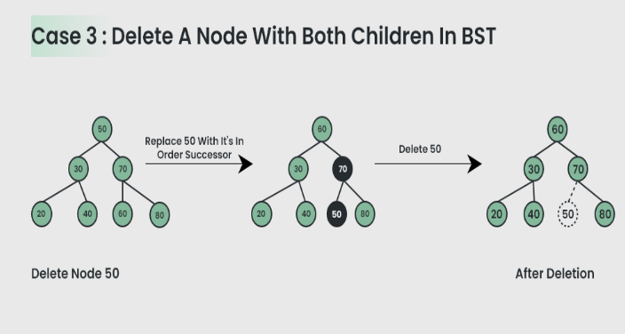
מחיקת אלמנט מעץ חיפוש בינארי
3. לאלמנט שמוחקים יש שני בנים.

Slide 11
תרגיל 3
נניח שבעץ חיפוש בינארי מאוחסנים מספרים בין 1 ו-1000, וברצוננו לחפש את המספר 363. אילו מבין הסדרות הבאות אינן יכולות להיות סדרות צמתים במהלך החיפוש? (נקרא סדרות משמאל לימין).
2, 252, 401, 398, 330, 344, 397, 363
924, 220, 911, 244, 898, 258, 362, 363
925, 202, 911, 240, 912, 245, 363
2, 399, 387, 219, 266, 382, 381, 278, 363
935, 278, 347, 621, 299, 392, 358, 363

Slide 12
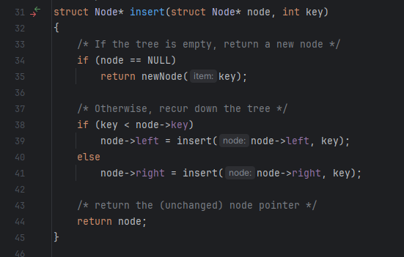
מימוש עץ חיפוש בינארי

Slide 13
תרגיל 4
כתבו אלגוריתם לא רקורסיבי המקבל עץ חיפוש בינארי וערך כלשהו. על האלגוריתם להחזיר אמת (true) אם הערך נמצא בעץ חיפוש בינארי, אחרת להחזיר שקר (false).
function search_in_binary_tree(root, target):
If root is null: // Check if the root is null (empty tree)
return false
current_node = root // Start with the root of the tree
while current_node is not null: // Continue searching until the current node is not null
If current_node.value is equal to target: // Check if the target value is equal to the value in the current node
return true
If target > current_node.value: // If the target is greater than the current node's value, move to the right subtree
current_node = current_node.right
else: // If the target is less than the current node's value, move to the left subtree
current_node = current_node.left
return false // If the loop completes without finding the target, return False

Slide 14
תרגיל 5
כתבו אלגוריתם המקבל שני עצי חיפוש בינאריים,
ומחזיר אמת (true) כאשר כל המפתחות הנמצאים בעץ הראשון נמצאים גם בעץ השני.
function isBST1inBST2(x, y):
# Base case: If x is NULL, then it is a subtree of y
if x is NULL:
return true
# Check if the key at the current node x is present in the tree rooted at y
is_current_key_present = search_in_binary_tree (y, x.key)
# Recursively check left and right subtrees
return is_current_key_present && isBST1inBST2(x.left, y) && isBST1inBST2(x.right, y)

Slide 15
תרגיל 6
נתון אלגוריתם הבא:
tree_minimum(x)
while x.left ≠ NULL do
x ← x.left
return x
כתבו אלגוריתם רקורסיבי המבצע את אותה הפעולה.
function tree_minimum_recursive(x):
# Base case: If the left child of x is NULL, then x is the minimum
if x.left is NULL:
return x
# Recursive case: Call the function on the left child
return tree_minimum_recursive(x.left)

Slide 16
תרגיל 7
כתבו אלגוריתם המקבל עץ חיפוש בינארי ומחזיר ערך מקסימלי השני בעץ.
function max2(T):
x = T.root
if x is NULL or (x.left is NULL and x.right is NULL): # Base case: If the tree is empty or has only one node
return -1
while x.right is not NULL: # Move to the rightmost node
x = x.right
if x.parent is not NULL and x.left is NULL: # Case 1: If x has a parent and no left child
return x.parent.key # Return the parent's key (second maximum)
x = x.left # Move to the leftmost node in the right subtree
while x.right is not NULL:
x = x.right
return x.key # Case 2: Return the key of the leftmost node in the right subtree

Slide 17


